Slide 1
Traslazioni e vettori

Slide 2
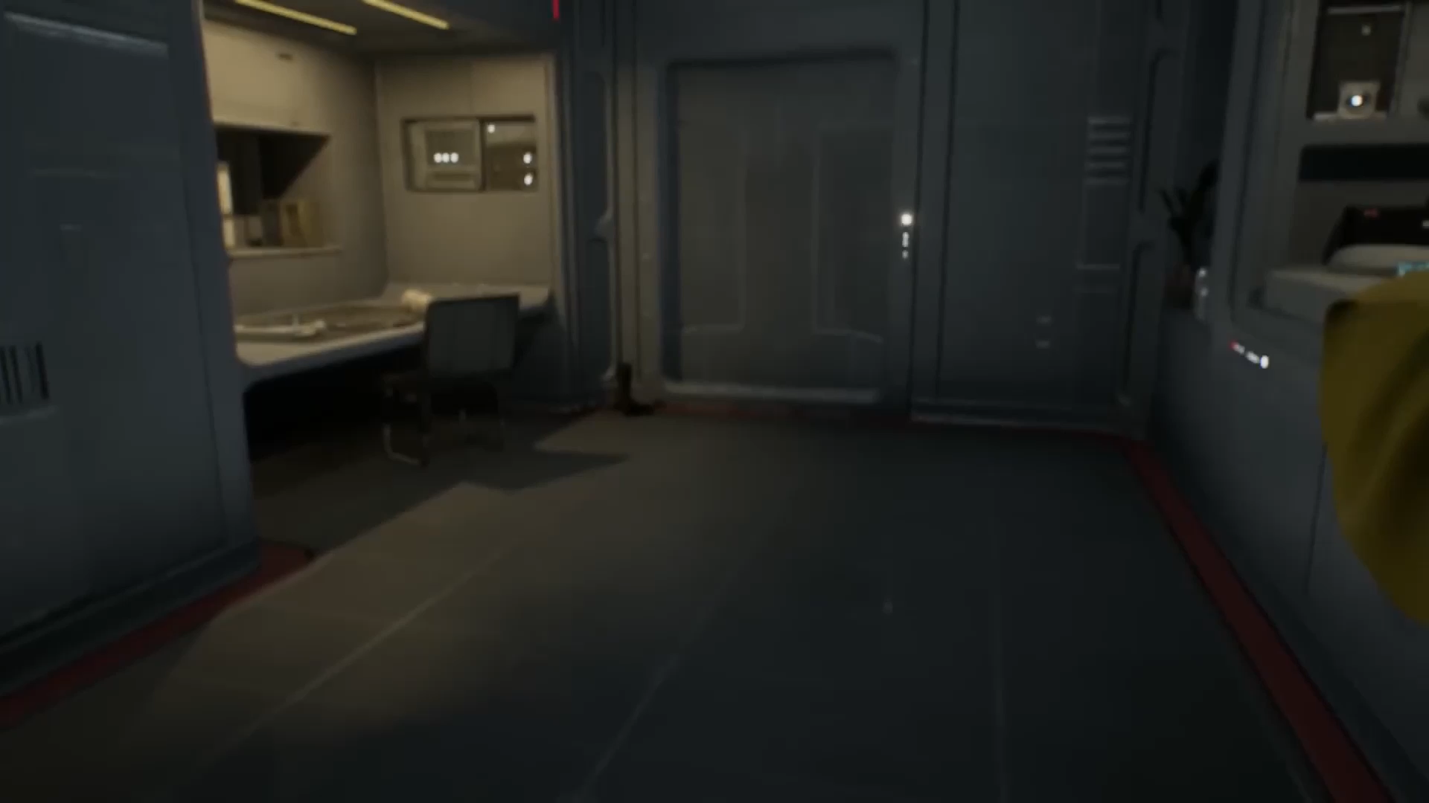
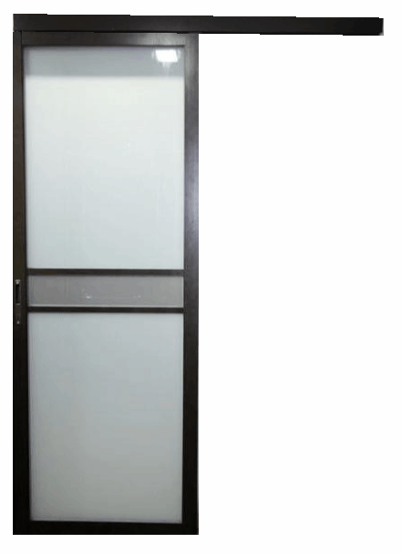
Traslazioni simulate con il computer
Il movimento di traslazione può essere simulato con il computer: non solo dagli esperti che creano videogiochi, ma anche da studenti con un software di geometria dinamica, come ad esempio Geogebra.
Alla base del software Geogebra c’è una descrizione del movimento con frecce suggerita anche dalla fisica.

Slide 3
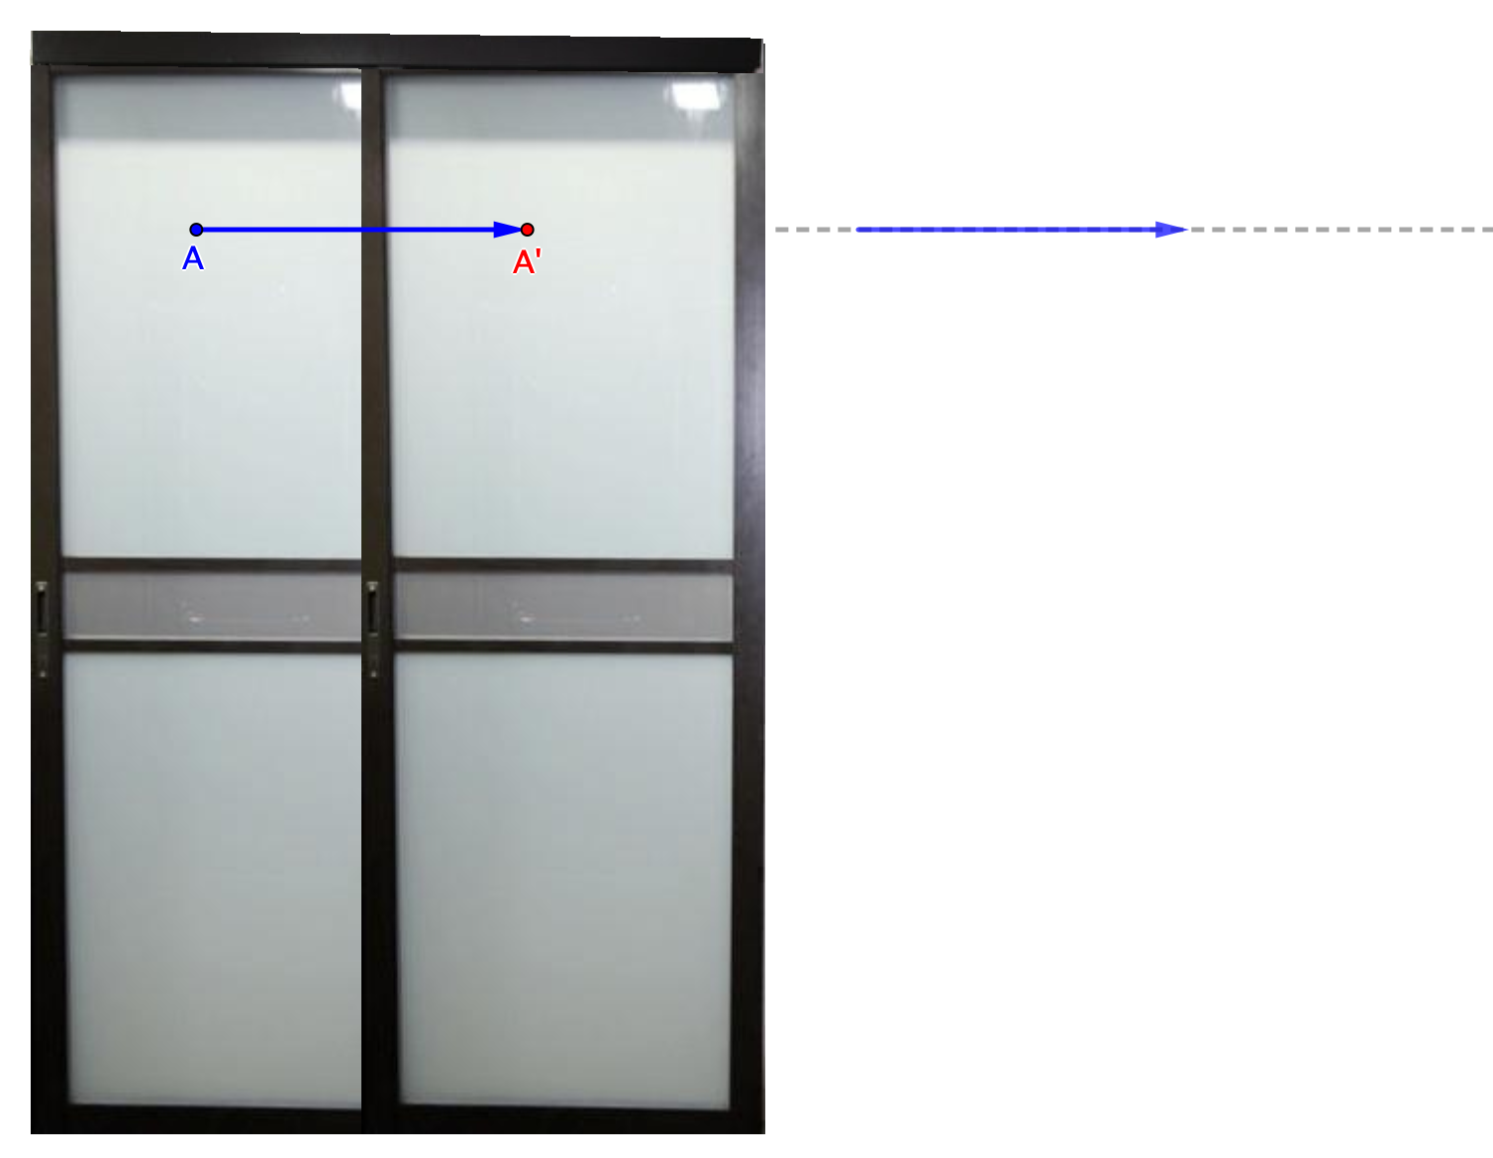
Descrivere lo spostamento di un punto con una freccia
Verso
Direzione
Lunghezza dello spostamento

Slide 4
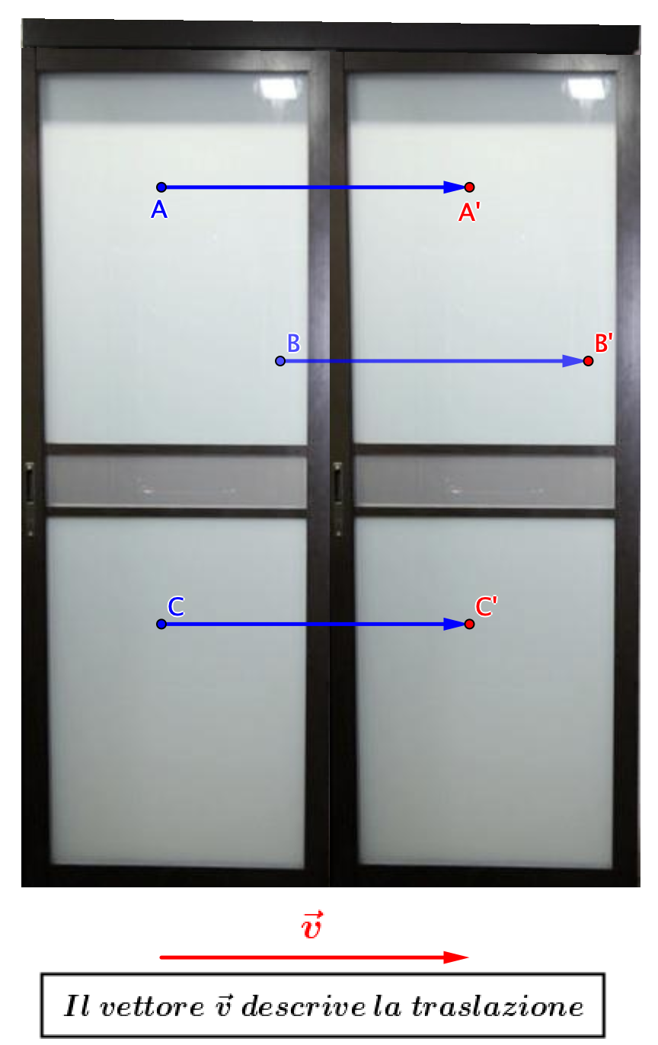
Descrivere una traslazione con un vettore
Nella traslazione tutti punti della porta percorrono la stessa distanza, nella stessa direzione e nello stesso verso.
Per descrivere la traslazione riempio il disegno di frecce tutte uguali?
Non è necessario!
Basta disegnare una sola freccia per descrivere direzione, verso e lunghezza dello spostamento di tutti i punti.
Questa freccia che descrive la traslazione prende il nome di vettore.

Slide 5
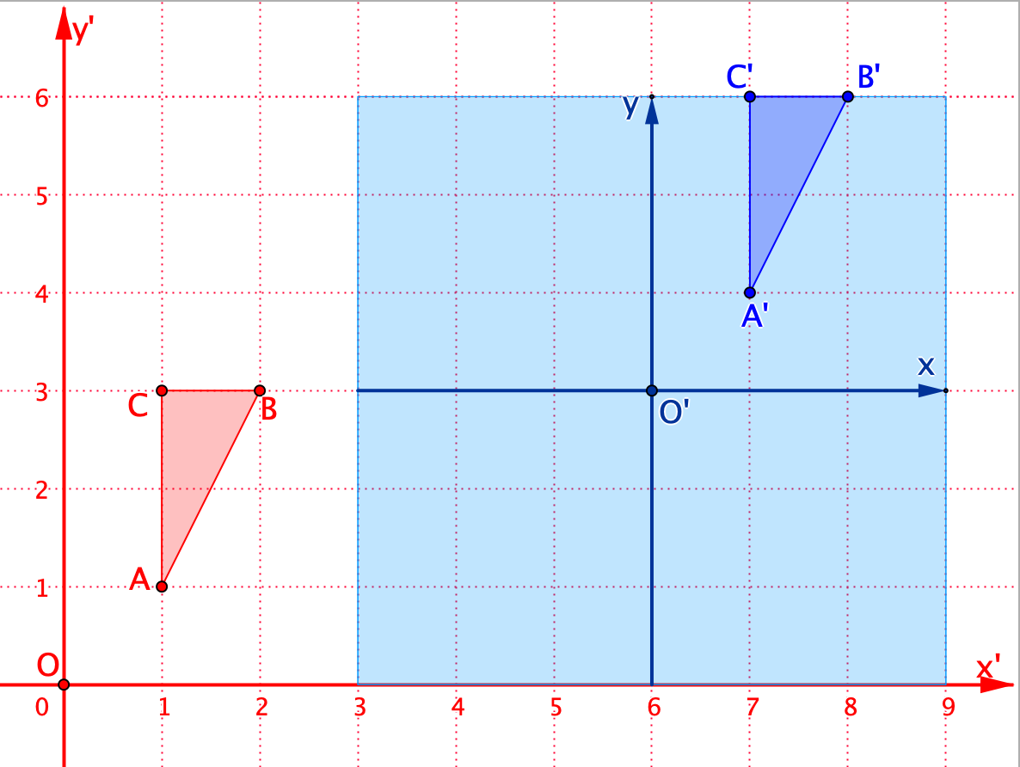
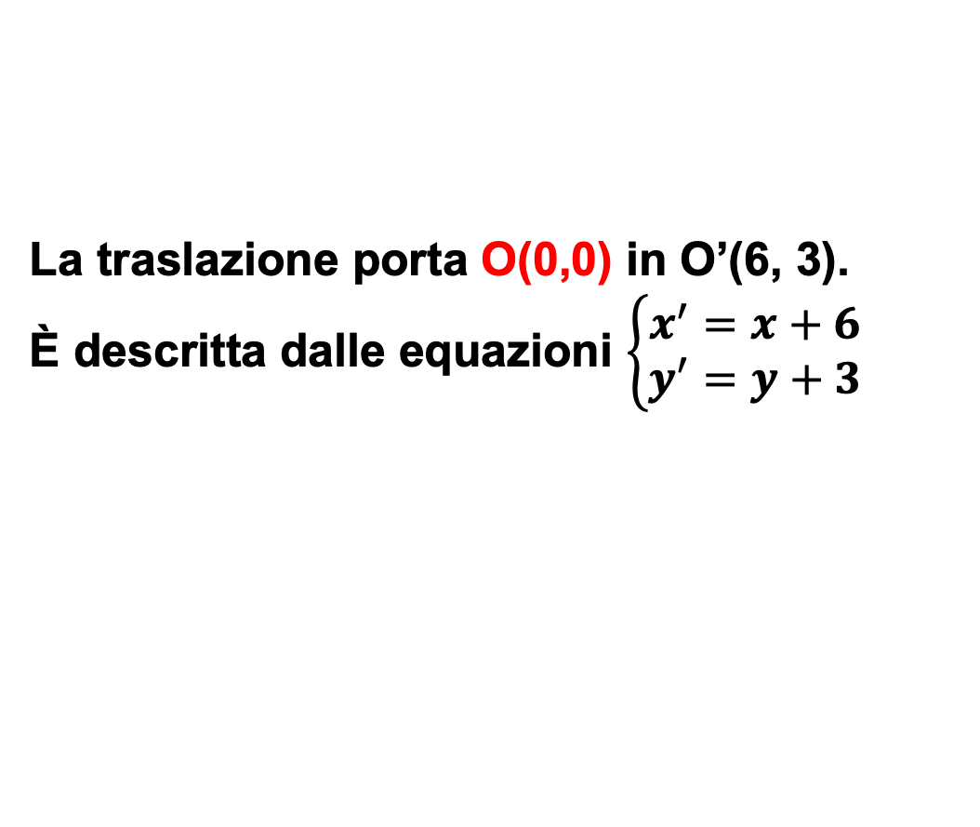
Traslazione nel piano cartesiano
Descrivo con un vettore anche una traslazione del piano cartesiano.
Comincio con un esempio.
La traslazione porta O(0,0) in O’(6, 3).
È descritta dalle equazioni $\left\{\begin{matrix}x^{′}=x+6 \\ y^{′}=y+3\end{matrix}\right.$

Slide 6
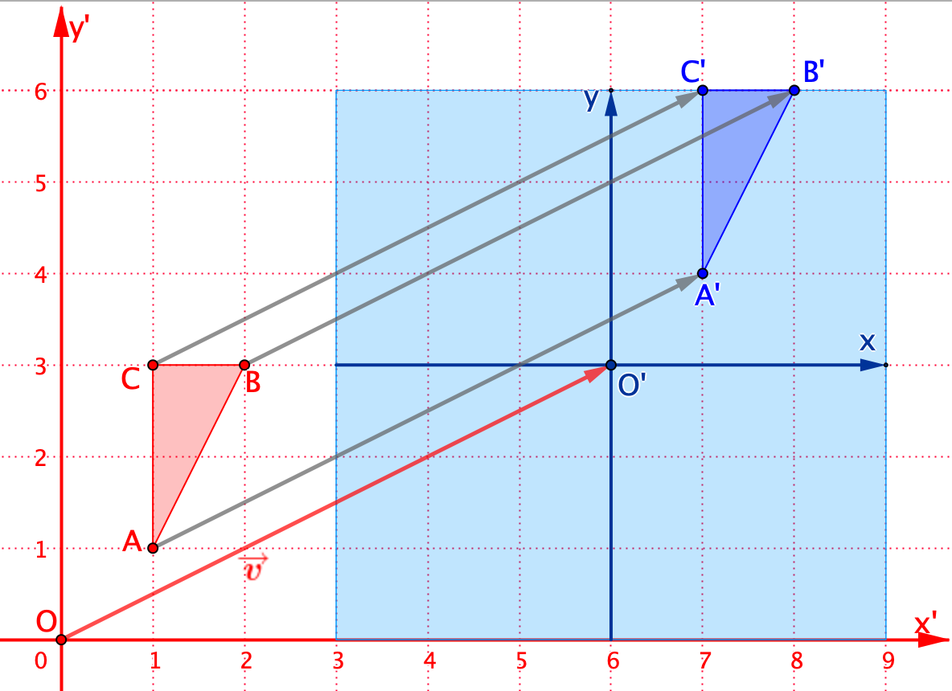
Traslazione nel piano cartesiano con frecce

Slide 7
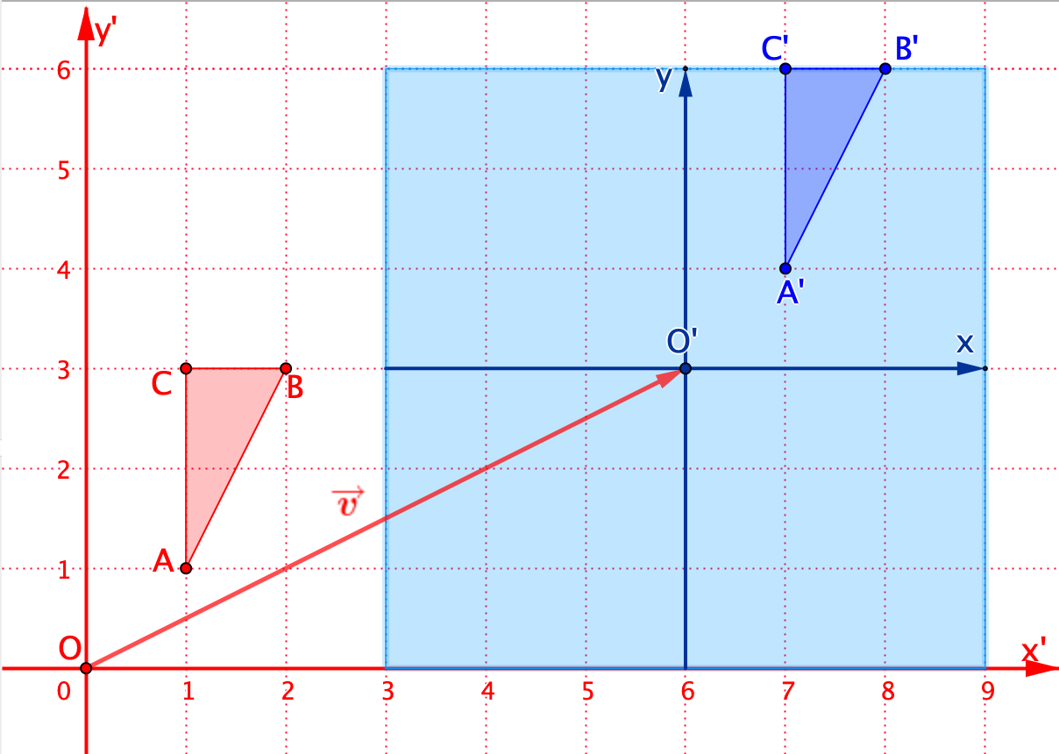

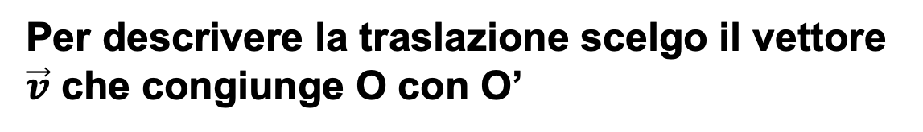
Traslazione del piano cartesiano descritta dal vettore $\vec{v}$
Per descrivere la traslazione scelgo il vettore $\vec{v}$ che congiunge O con O’

Slide 8
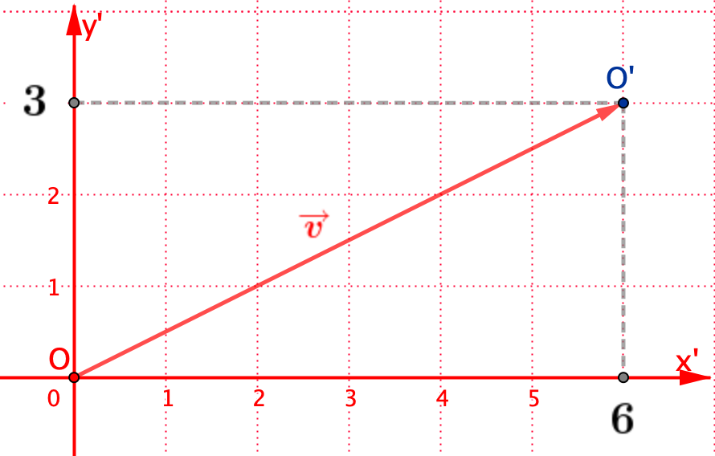

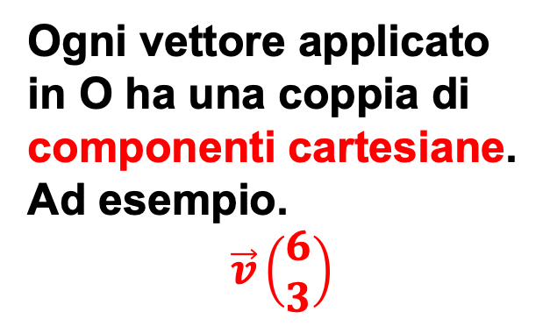
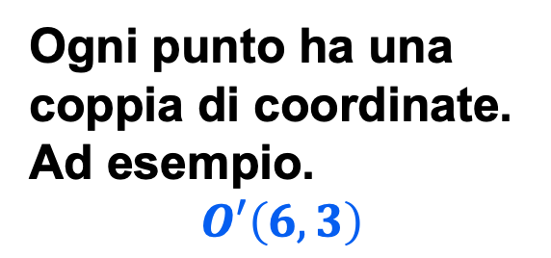
Componenti cartesiane del vettore $\vec{v}$
Nel piano cartesiano
Ogni punto ha una coppia di coordinate.
Ad esempio.
$$O′\left(6, 3\right)$$
Ogni vettore applicato in O ha una coppia di componenti cartesiane.
Ad esempio.
$$\vec{v}\left(\begin{matrix}6 \\ 3\end{matrix}\right)$$

Slide 9
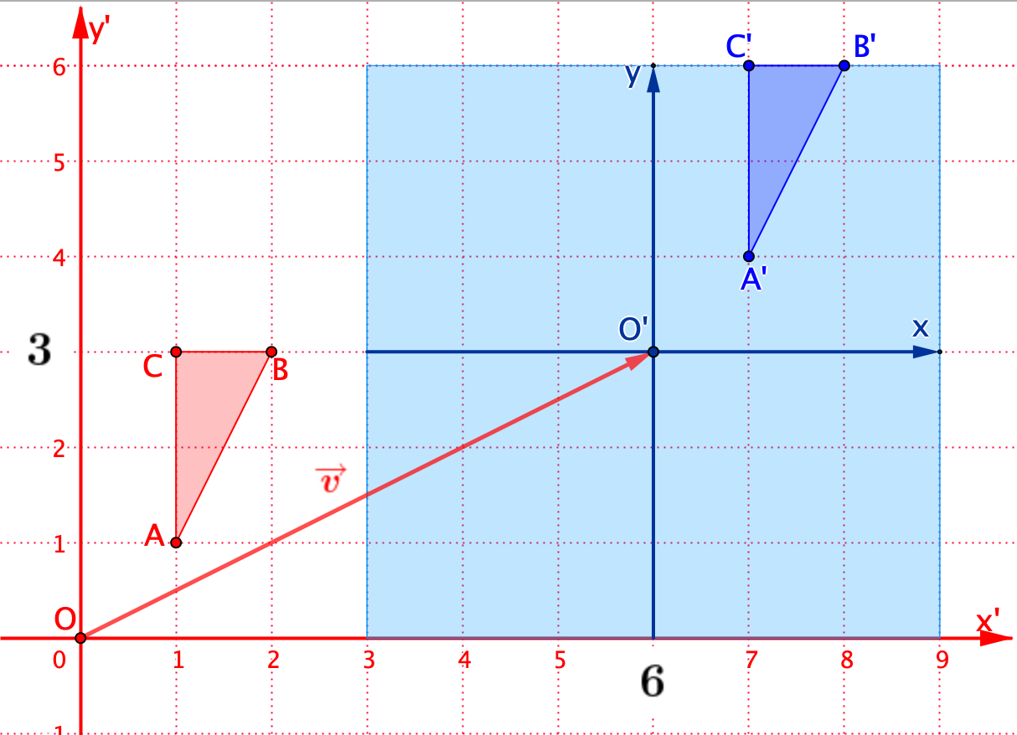
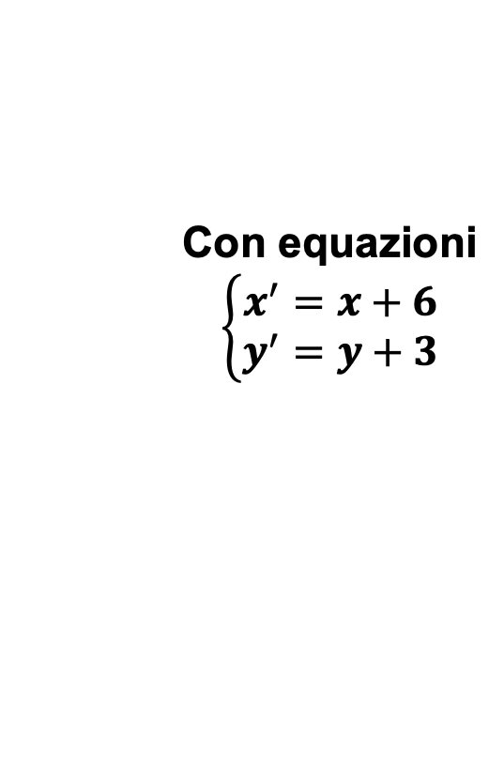
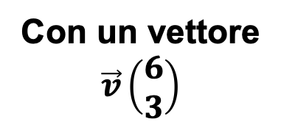
Descrivere una traslazione
ESEMPIO
La traslazione porta O(0, 0) in O’(6, 3)
Con equazioni
$$\left\{\begin{matrix}x^{′}=x+6 \\ y^{′}=y+3\end{matrix}\right.$$
Con un vettore
$$\vec{v}\left(\begin{matrix}6 \\ 3\end{matrix}\right)$$
Con una frase
La traslazione trasforma P(x, y) in P’(x+6, y+3)

Slide 10
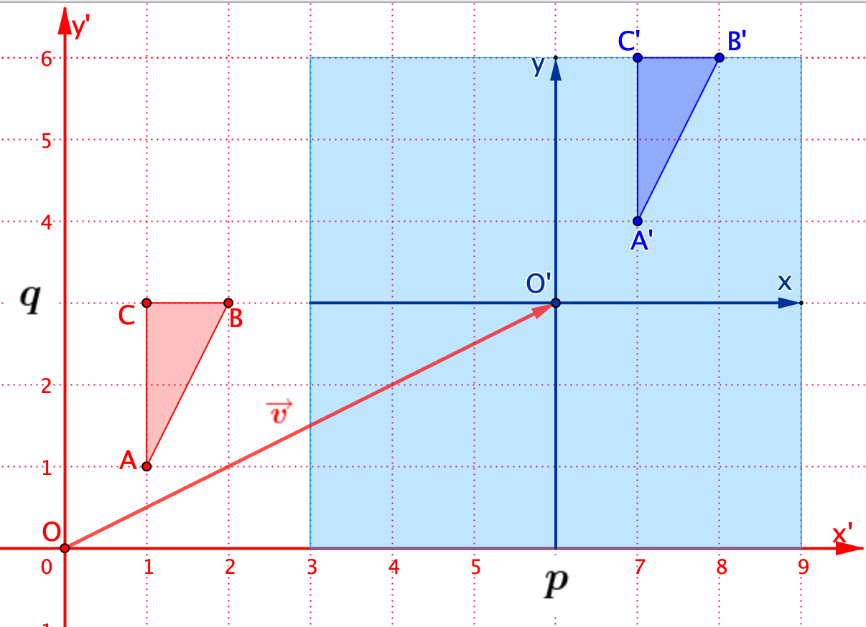
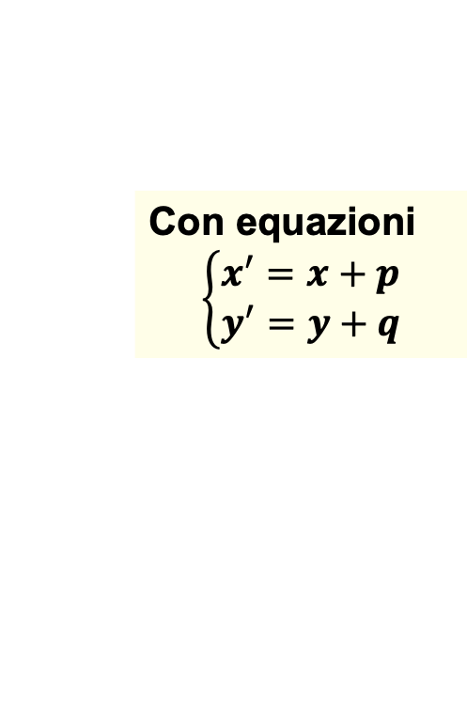
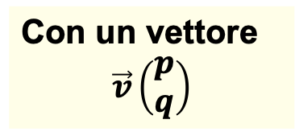
Descrivere una traslazione
In generale
La traslazione porta O(0, 0) in O’(p, q)
Con equazioni
$$\left\{\begin{matrix}x^{′}=x+p \\ y^{′}=y+q\end{matrix}\right.$$
Con un vettore
$$\vec{v}\left(\begin{matrix}p \\ q\end{matrix}\right)$$
Con una frase
La traslazione trasforma P(x, y) in P’(x+p, y+q)

Slide 11
Attività
Completa la scheda per lavorare con le traslazioni descritte anche da vettori

Slide 12
Che cosa hai ottenuto

Slide 13
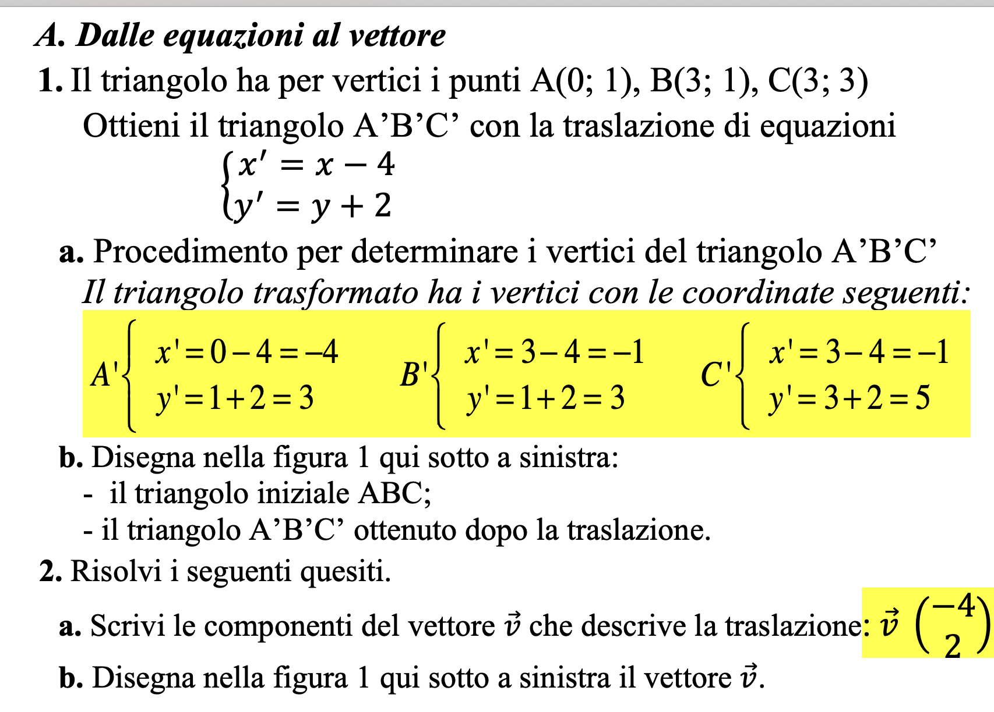
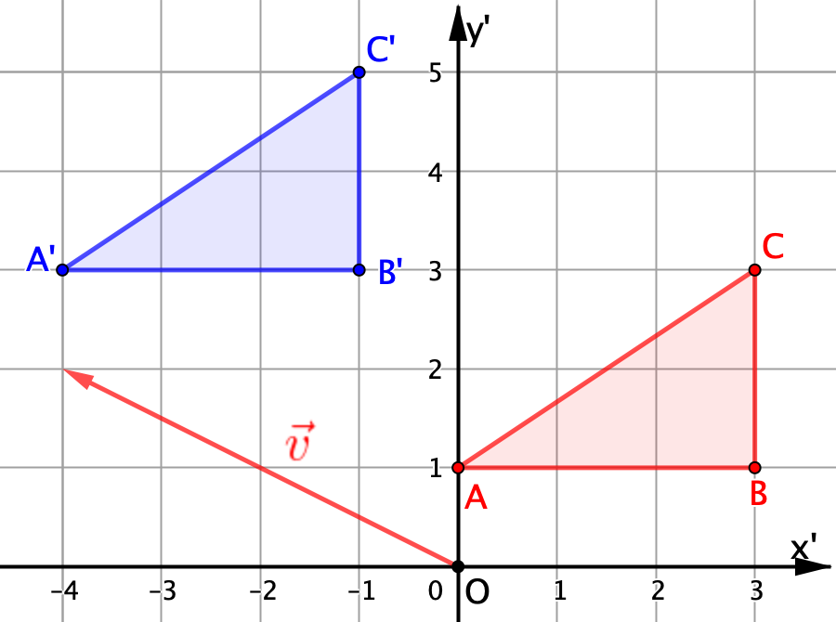
Quesiti 1 e 2

Slide 14
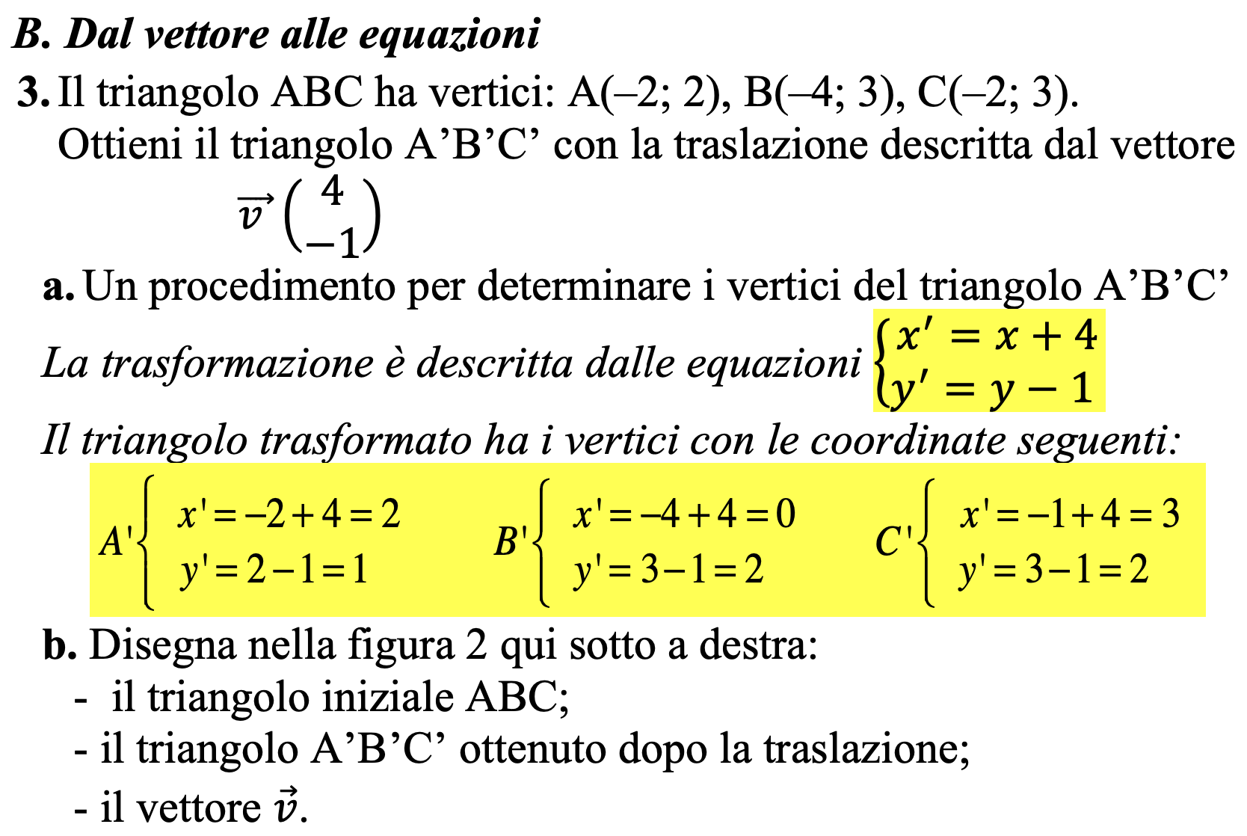
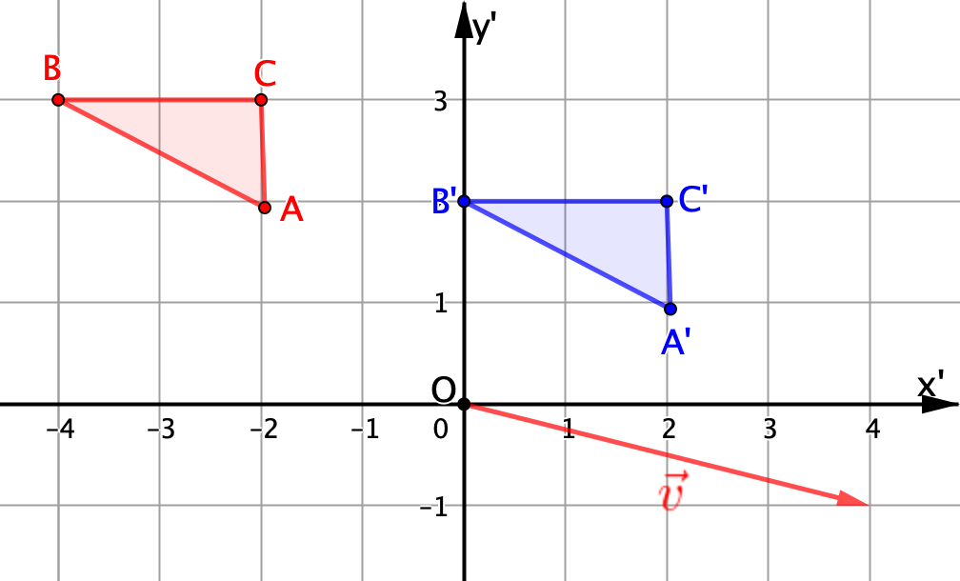
Quesito 3

Slide 15
Una riflessione sul quesito 3
Il procedimento seguito:
‘traduco’ il vettore in equazioni;
calcolo le coordinate dei punti A’, B’, C’.
C’è un altro procedimento?

Slide 16
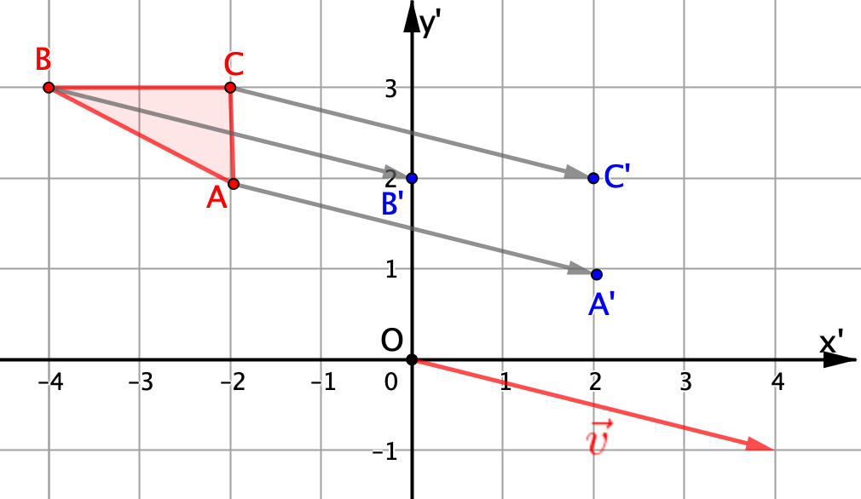
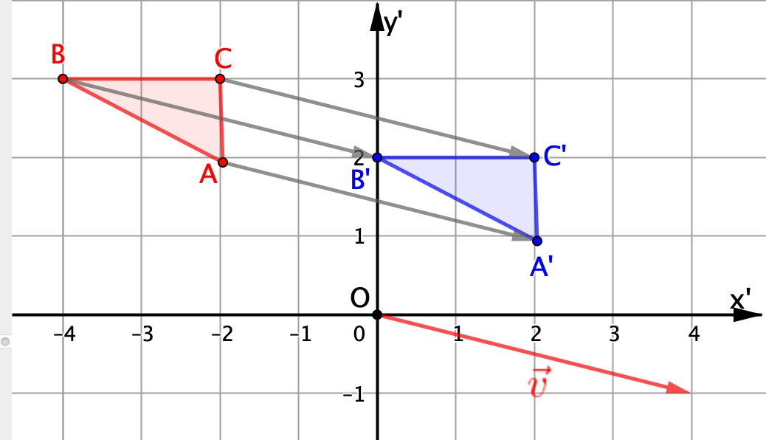
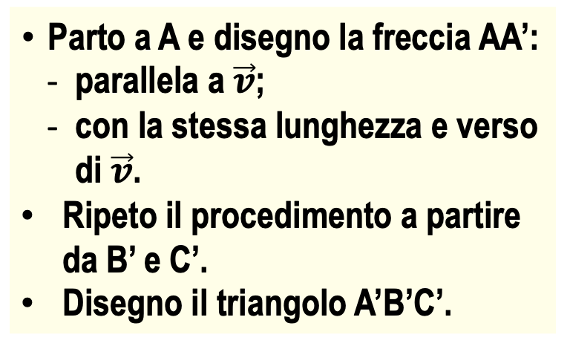
Un procedimento geometrico
Parto a A e disegno la freccia AA’:
parallela a $\vec{v}$;
con la stessa lunghezza e verso di $\vec{v}$.
Ripeto il procedimento a partire da B’ e C’.
Disegno il triangolo A’B’C’.

